Slide 1
Humanistička revolucija

Slide 2
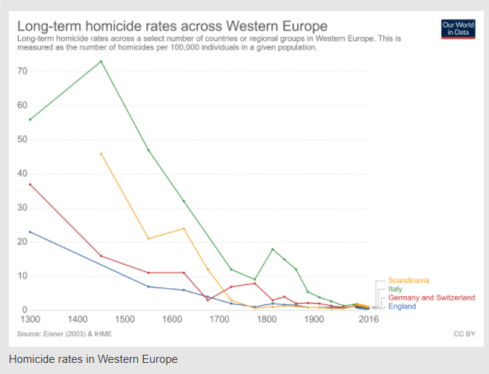
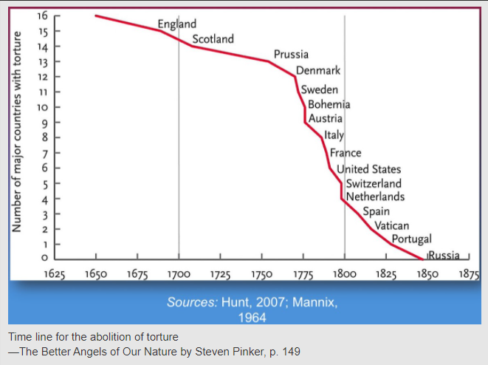
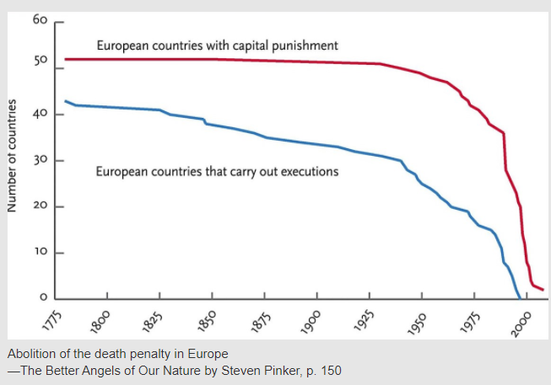
Grafovi koji pokazuju smanjenje nasilja kroz povijest https://www.booksontrial.com/ironically-candide-a-satire-on-optimism-makes-me-optimistic/

Slide 3
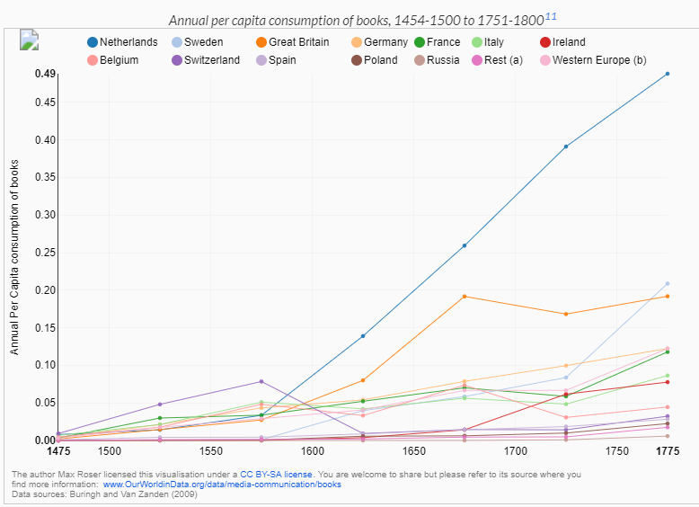
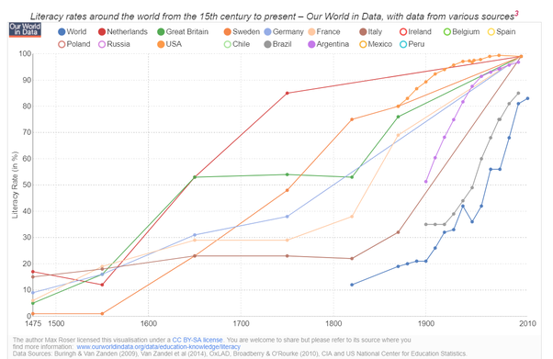
Porast pismenosti
https://www.quora.com/When-did-most-people-in-Europe-become-literate
https://ourworldindata.org/books

Slide 4
Mijenjanje svijesti o sebi i svijetu oko sebe
Globalizacija počinje razmjenom ideja (nadogradnja i usavršavanje)
gradovi (uživo!); Venecija, Amsterdam, Dubrovnik...
Znanstvene spoznaje
Satira
Romani (realistična fikcija) – procvat u 18. stoljeću
Jane Austen 1775-1817
epistolarni romani (Jean-Jacques Rousseau, Julie, ou la nouvelle Héloïse, 1761)
Pisma
Juraj Divnić papi Aleksandru VI, 1493; Ivan Vitez od Sredne (1405-1472, Korvinov hum. krug), Antun Vrančić (1504-1573; zbirka s više od 1000 pisama) ...

Slide 5
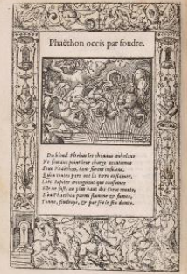
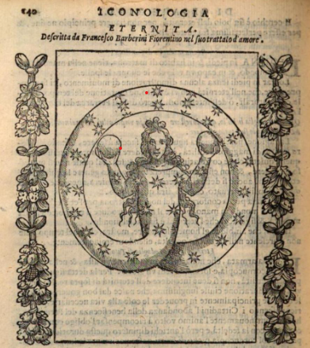
Bestseleri kreću s izumom tiska
La Metamorphose d'Ovide Figurée, (ilustr. Bernard Salomon), de Tournes, Lyon, 1564.
Cesare Ripa, Iconologia, Roma, 1603.
https://www.lotsearch.net/lot/la-metamorphose-dovide-figuree-31830694?perPage=50 / https://books.google.hr/books?id=NghEAQAAMAAJ&source=gbs_navlinks_s
prevedeni na mnoge svjetske jezike
Biblija, kao i Biblia pauperum (ilustracije)
upute za kršćanski život: Ars moriendi (glagoljski Meštrija dobra umrtija, Senj 1507), Speculum humanae salvationis, De imitatione Christi... (? Jean de Gerson, 1363-1429)
Ilustrirane Ovidijeve Metamorfoze
Legenda sanctorum /Legenda aurea, Jacobus da Voragine (c. 1260)
Knjige tajni
Alessio Piemontese, Secreti (1555) - praktični savjeti; Giambattista Della Porta Magia naturalis (1558); Isabella Cortese, Secreti (1564) - alkemija
Emblemata – zbirke alegorijskih slika s motom i objašnjenjem
Andrea Alciato, Emblematum liber (Augsburg, 1531) – epigrami s drvorezima
Cesare Ripa, Iconologia, 1593
Diego Saavedra Fajardo, Idea principis Christiano-politici centum symbolis expressa, izvorno objavljena na španjolskom 1640. (napisao i satiru República literaria)
Notes:
Knjige tajni su zapravo poticaj znanosti
Saavedra, španjolski poslanik u H monarhiji, sudjelovao je u 30-god. ratu – Zrinski!

Slide 6
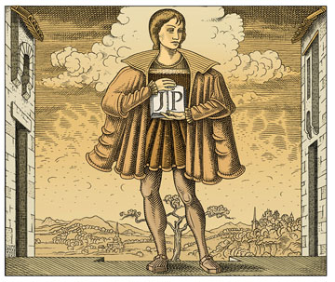
Jan Panonije
Ianus / Joannes Pannonius (Vitesius), krivo poznat kao Ivan Česmički
nepoznato mjesto blizu ušća Drave, 1434. – Medvedgrad kraj Zagreba, 1472.
nećak Ivana Viteza od Sredne; pečuški biskup, na dvoru Matije Korvina; sudjelovao u neuspješnoj uroti
spoj kontinentalne i jadranske Hrvatske; Hrvatska / Ugarska / Italija / Europa
latinske pjesme (epiliji, epigrami, elegije), govori, pisma
© Orosz István, 2008; http://www.januspannonius.hu/html/jp_eloszo.htm

Slide 7
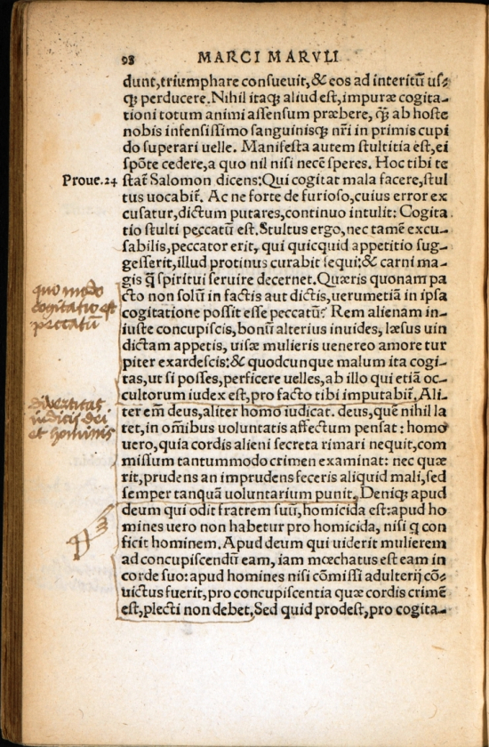
Marko Marulić
De institutione bene vivendi per exempla sanctorum (Pouke za čestit život na primjerima svetaca)
tijekom 16. i 17. stoljeća tiskano u 15 izdanja (kao i Euangelistarium), a prevedeno na talijanski (12 izdanja), španjolski, portugalski, francuski, engleski, njemački, islandski, češki, japanski
Preveo bestseler Tome Kempenskog De imitatione Christi na hrv.: Od naslidovanja Isukarstova
Otvoreno pismo papi Hadrijanu VI o turskim opasnostima 1522.
Čitali su ga: Franjo Ksaverski, Franjo Saleški, Ignacije Lojolski, francuska kraljica Margareta od Navarre, Henrik VIII. i Toma More; vjerojatno i Juan Luis Vives („otac moderne psihologije”, 1493-1540)
Izdanje Evanđelistara iz 1529 (Köln)
https://blogs.bl.uk/european/2014/06/marko-maruli%C4%87-and-the-croatian-latin-heritage.html
Notes:
Margareta Navarska – prva moderna žena; Miroir de l'âme pécheresse, 1531 (Elizabeta I ga je prevela na engl. kad je imala 11 godina); Heptameron (zbirka od 72 kratke priče prema Boccacciu); međunarodno slavni salon Novi Parnas (F. Rabelais), dopisivala se s Erazmom

Slide 8
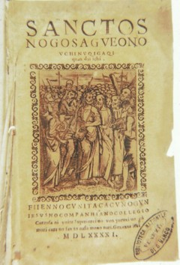
Prerade Marulićevih djela
Santosu no Gosagyo no uchi Nukigaki, Kazusa 1591.
„Izvatci iz djela svetaca”
Sv Franjo Ksaverski nosio je sa sobom u misije (Indija, Japan, Kina) Bibliju i Instituciju
Dochiriina Kirishitan, Nagasaki ? prije 1600.
Katekizam s osnovnim postavkama vjere
Dijaloški oblik prema Marulićevoj „Pjesmi o nauku Gospodina našega Isusa Krista na križu visećega” (Carmen de doctrina Domini nostri Iesu Christi pendentis in cruce) ?

Slide 9
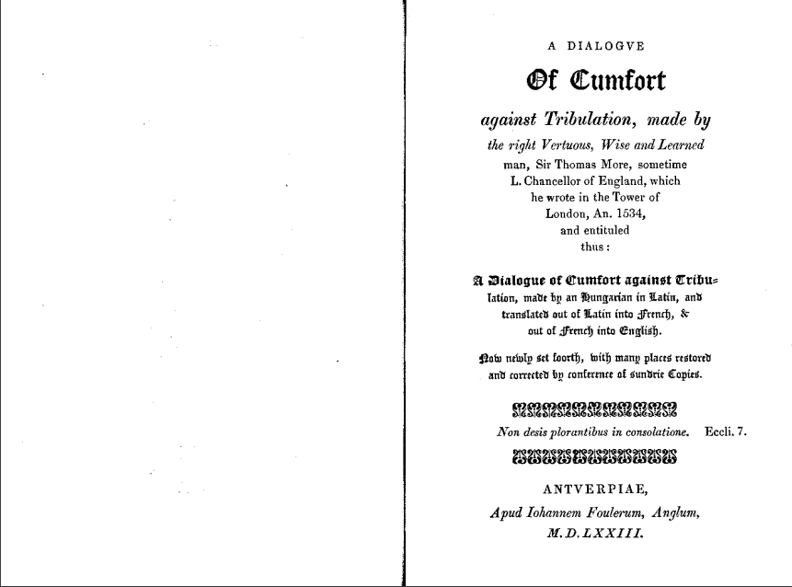
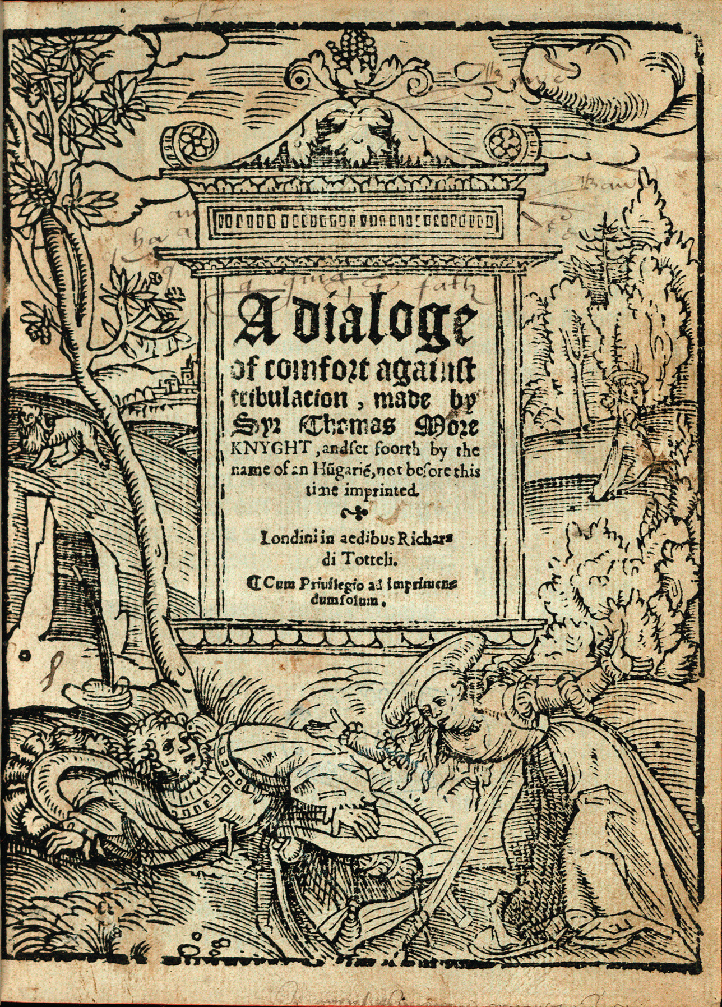
https://www.google.com/url?sa=i&url=https%3A%2F%2Flink.springer.com%2Fchapter%2F10.1007%2F978-3-319-72772-1_8&psig=AOvVaw1DY0xA6n2GWBJT2W5mXFU-&ust=1603988540132000&source=images&cd=vfe&ved=0CAIQjRxqFwoTCJDYl5DZ1-wCFQAAAAAdAAAAABAI
https://www.thomasmorestudies.org/docs/DialogueComfort1.pdf

